Slide 1

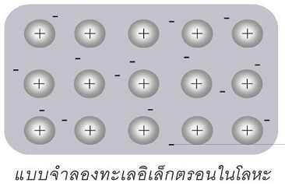
พันธะโลหะ
พันธะเคมี
พันธะโลหะ คือ แรงดึงดูดระหว่างไอออนบวกกับเวเลนซ์อิเล็กตรอนที่เคลื่อนที่รอบๆก้อนโลหะ เกิดจากอะตอมของโลหะใช้เวเลนซ์อิเล็กตรอนร่วมกัน เวเลนซ์อิเล็กตรอนสามารถเคลื่อนที่ไป ทุกอะตอมได้ทั่งทั้งก้อนโลหะ
อะตอมของโลหะอยู่ในสภาพไอออนบวก
วาเลนซ์อิเล็กตรอนของโลหะเคลื่อนที่ไปในที่ต่าง ๆ ได้อย่างอิสระ
อิเล็กตรอนอิสระทำหน้าที่ดึงดูดนิวเคลียสของอะตอมต่างๆเข้าด้วยกัน

Slide 2
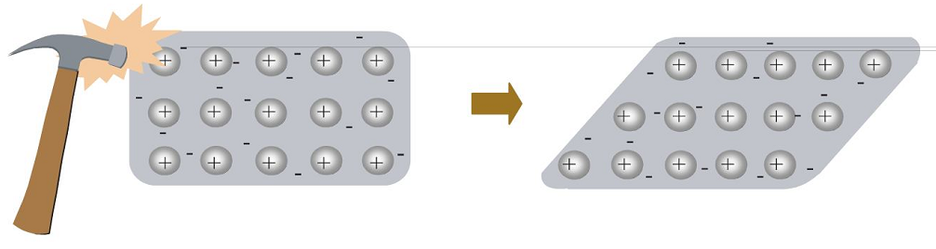
สมบัติของพันธะโลหะ
พันธะเคมี
พันธะโลหะทำให้โลหะมีสมบัติต่างๆ ดังนี้
นำไฟฟ้าและความร้อนได้ดี
มีจุดเดือด และจุดหลอมเหลวสูง
มีลักษณะเป็นเงาและมีความวาวเมื่อถูกแสง
สามารถดึงเป็นเส้น ตีเป็นแผ่น หรือบิดงอได้
การเลื่อนไถลของอะตอมโลหะเมื่อถูกแรงกระทำ

